Slide 1
光的衍射
单缝衍射
光栅衍射
圆孔衍射
X 射线衍射

Slide 2

第一节 光的衍射
一、光的衍射现象
圆孔衍射
*
衍射物
单缝衍射
*
光波遇到障碍物时，会偏离直线传播而进入阴影区域，使光强重新分布。

Slide 3
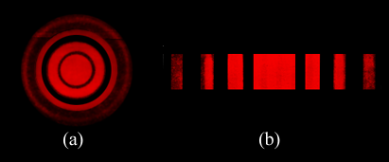
圆孔衍射图样
单缝衍射图样

Slide 4
二、惠更斯 —— 菲涅耳原理
惠更斯原理，可以定性地从某已知波阵面求出后面时刻波阵面位置。无法解释衍射图样中的光强分布。
惠更斯：光波阵面上每一点都可以看作新的子波源，以后任意时刻，这些子波的包络就是该时刻的波阵面。
—1690年

Slide 5
菲涅耳在惠更斯的子波假设基础上，提出了子波相干叠加的思想，建立了反映光的衍射规律的惠更斯－菲涅耳原理。
惠更斯解释不了光强明暗分布！
菲涅耳补充：从同一波阵面上各点发出的子波是相干波。
—1818年
惠更斯-菲涅尔原理内容：衍射时波场中各点的强度由各子波在该点的相干叠加决定。

Slide 6

三、衍射的分类
菲 涅 尔 衍 射
夫 琅 禾 费 衍 射
缝
缝
光源、屏与缝相距有限远
光源、屏与缝相距无限远
在实验中实现
夫琅禾费衍射

Slide 7
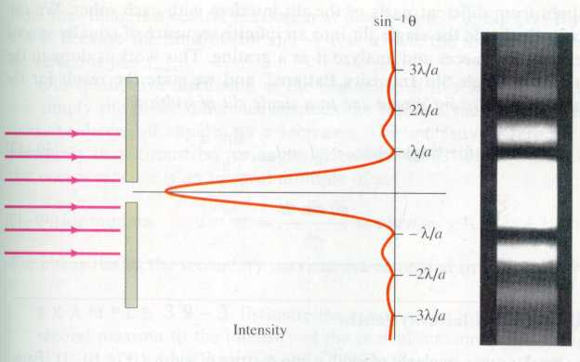
第二节 单缝衍射
以夫琅禾费衍射为例

Slide 8
夫 琅 禾 费 单 缝 衍 射
衍射角
入射角
（衍射角 ：向上为正，向下为负）
菲涅耳波带法

Slide 9
一、半波带法（单缝分成面积相等光程差为λ/2 半波带）
暗 纹
缝长
明 纹

Slide 10
Q
A₁
AB分为两个半波带AA₁和A₁B，其对应点（间距为半波带的对应点）发出的光的光程差为λ/2，互相干涉抵消，因而在Q处出现暗条纹中心。

Slide 11
AB分为三个半波带，两个相邻波带发出的光互相干涉抵消，剩一个波带发出的光未被抵消，因而在Q处出现明条纹中心。
3、当θ = 0时，bsinθ = 0
即各光的光程差为0，通过透镜后会聚在焦平面上，形成中央级明纹中心。

Slide 12
（ 个半波带）
θ = 0 中央明纹中心
偶数
干涉相消（暗纹）
个半波带
干涉加强（明纹）
个半波带
奇数

Slide 13
二、光强分布
干涉相消（暗纹）
干涉加强（明纹）
θ = 0 中央明纹中心
中央明纹占80%的能量

Slide 14
当 较小时，
条纹位置分布

Slide 15
讨 论
1. 第一暗纹距中心的距离
第一暗纹的衍射角
增大， 减小
光直线传播
一定
减小， 增大
衍射最大
一定， 越大， 越大，衍射效应越明显

Slide 16
2. 中央明纹
（ 的两暗纹间）
中央明纹的线宽度

Slide 17
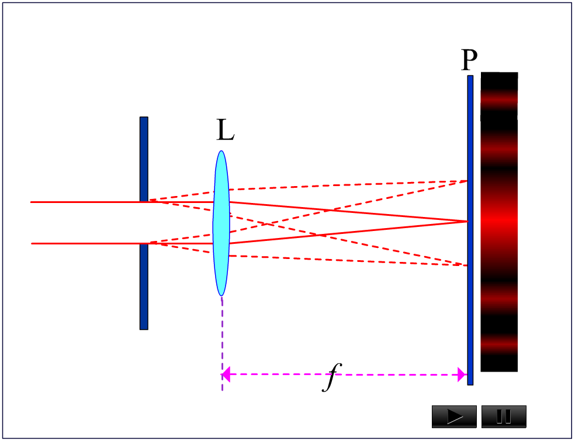
单缝宽度变化，中央明纹宽度如何变化？

Slide 18
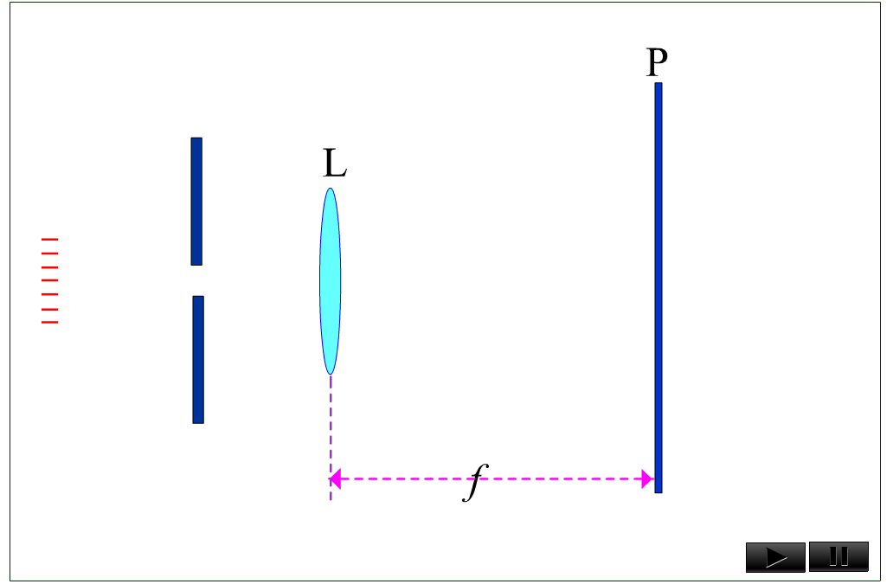
入射波长变化，衍射效应如何变化 ?
越大， 越大，衍射效应越明显

Slide 19
3. 其它条纹宽度（相邻条纹间距）
其它明纹、暗纹宽度为中央明纹的一半。
4. 单缝衍射的动态变化
单缝上下移动，根据透镜成像原理衍射图不变
单缝上移，中央明纹仍在透镜光轴上
思考：如果透镜上下移动，衍射图如何移动？
向上移动，中央明纹向上移动。

Slide 20
5. 斜入射
入射光与衍射光在光轴同侧
光程差
（中央明纹向下移动）
（中央明纹向上移动）
入射光与衍射光在光轴两侧

Slide 21
斜入射 同侧取正号，
暗纹
明纹
衍射角
入射角

Slide 22
例1：平行光入射到一个狭缝上，缝宽为4×10⁻⁶m，入射光波长为600nm，问可以看到的明条纹的级次有哪些？如果为斜入射，入射角为30°，则可以看到的条纹级次有哪些？（本题中暗纹和明纹算的级次一样）
(1)
入射光波长为600nm时，可以看到的条纹级次为：0， ±1， ±2， ±3， ±4， ±5， ±6 共13级
入射光波长为800nm时，可以看到的条纹级次为：0， ±1， ±2， ±3， ±4 第5级看不到

Slide 23
(2)
a)
入射光波长为600nm时，可以看到的条纹级次为：0,1,2,3，4,5,6,7,8,9,-1,-2,-3 ，共13级
b)
可以看到的条纹级次为：-1,-2,-3,-4,-5,-6,-7,-8,-9,0,1,2,3，共13级
结论：1. k为整数和小数时，分别怎么取值；
2. 正入射改为斜入射时，总的条纹级数不变，只是正负级次变化。

Slide 24
例2：已知单缝宽b= 0.5mm，透镜焦距f = 50cm，今以白光垂直照射狭缝，在观察屏上x = 1.5mm 处看到明纹极大
（1）入射光的波长及衍射级数；
（2）单缝所在处的波阵面被分成的波带数目。
解：
（1）由明纹条件
明纹所在处 x 满足：
白光波长范围400 —700nm，满足上式的波长值即为所求：

Slide 25
K=1时，λ₁=1000nm；
K=2时，λ₂=600nm 符合题意；
K=3时，λ₃=428.6nm 符合题意；
K=4时，λ₄=333.3nm
（2）可分成的波带数
K = 2时，N =（2K+1）= 5
K = 3时，N = 7

Slide 26
例3 在单缝夫琅和费衍射实验中，垂直入射的光有两种波长，λ₁= 400nm，λ₂= 760nm 。已知单缝宽度b= 1.0×10⁻²cm，透镜焦距 f = 50cm。
求：两种光第二级衍射明纹中心之间的距离。
解：
由明纹条件

Slide 27
第三节 光 栅
一、光栅
大量等宽度、等距离的狭缝排列起来形成的光学元件.
衍射角

Slide 28
光栅常数
透射光栅
b
b —— 透光部分的宽度
d
b’
a —— 不透光部分的宽度
d = a + b ⎯ 光栅常数
（一个缝占据的宽度）
光栅常数：

Slide 29
二、光栅衍射条纹的形成
衍射角
光栅的衍射条纹是N个单缝衍射光干涉的总效果
相邻两缝间的光程差：
光栅常数
光栅方程（明纹位置）
说明：k存在最高级次问题

Slide 30
斜入射时，明条纹的衍射角满足
可以观看到的最高级次
可以观看到的最低级次
总条纹数
不变

Slide 31
三、光栅衍射图样及强度分布
1、强度：多缝干涉主极大受单缝衍射的调制
I_{0单}
单缝衍射
sinθ
-2
-1
0
1
2
(λ /a)
N = 4
N² I_{0单}
主极大
次极大
多缝干涉
sinθ
-8
-4
0
4
8
(λ/d)
N²I_{0单}
光栅衍射
光强曲线
单缝衍射轮廓线
sinθ
-8
-4
0
4
8
(λ /d )

Slide 32
杨氏双缝光强分布图
光 强 分 布 图
0,1,2,3, 等明条纹

Slide 33
2、明纹缺级现象
干涉明纹位置：
衍射暗纹位置：
明纹不出现——缺级现象
k — 光栅明纹缺级级次
I_{0单}
I_{单}
sinθ
-2
-1
0
1
2
(λ /a)
I
N²I_{0单}
sinθ
-8
-4
0
4
8
(λ /d )

Slide 34
三、衍射光谱（光栅是很好的分光元件—色散元件）
入射光为白光时， 不同， 不同，按波长分开形成光谱.
重叠
白光
一级光谱
三级光谱
二级光谱

Slide 35
例1 为测定一给定光栅的光栅常数，用He-Ne激光器(632.8nm)的红光垂直照射光栅，已知第一级明纹出现在38°方向上。
（1）该光栅的光栅常数是多少？1厘米内有多少条缝？第二级明纹出现在什么方向上？
（2）若使用此光栅对某单色光做同样衍射实验，发现第一级明纹出现在27°方向，这单色光的波长是多少？对该单色光，最多可看到第几级明纹？
解: (1)
第二级明纹不出现在屏上
(2)
可观察到的最高级次为二级明纹

Slide 36
例2：平行光入射到一个光栅上，光栅常数为4×10⁻⁶m，入射光波长为600nm，问可以看到的明条纹的级次有哪些？如果为斜入射，入射角为30°，则可以看到的条纹级次有哪些？
(1)
入射光波长为600nm时，可以看到的条纹级次为：0， ±1， ±2， ±3， ±4， ±5， ±6 共13级
入射光波长为800nm时，可以看到的条纹级次为：0， ±1， ±2， ±3， ±4 第5级看不到

Slide 37
(2)
a)
入射光波长为600nm时，可以看到的条纹级次为：0,1,2,3，4,5,6,7,8,9,-1,-2,-3 ，共13级
b)
可以看到的条纹级次为：-1,-2,-3,-4,-5,-6,-7,-8,-9,0,1,2,3，共13级
结论：1. k为整数和小数时，分别怎么取值；
2. 正入射改为斜入射时，总的条纹级数不变，只是正负级次变化。

Slide 38
例3. 波长为600nm的单色光垂直入射到一光栅上，测得第二级主极大的衍射角为30 °，且第三级缺级。
（1）光栅常d=a+b等于多大？
（2）透光缝可能的最小宽度b等于多大？
（3）在选定了上述(a+b)和b之后，求可能观察到的全部主极大的级次。
解: (1)
(2)
第三级主极大处正好是第一级衍射极小处时，可得透光缝最小宽度

Slide 39
（3） 主极大位置处
缺级的级次为3,6, …最高主极大级次为4，但是此时衍射角为90度，实际上看不到，所以最终只可以看到1,2级谱线，连同中央明纹，共5条。

Slide 40
例4. 用每毫米有300条刻痕的衍射光栅来检验仅含有属于红和蓝两种单色成分的光谱。已知红谱线波长在0.63-0.76μm的范围内，蓝谱线的波长在0.43-0.49 μm范围内。当光垂直入射到光栅上时，发现在24.46度处，红蓝两谱线同时出现。
（1）在什么角度下红蓝两谱线再同时出现？
（2）在什么角度下只有红谱线出现？
解： 光栅常数为
红光波长在0.63-0.76 μm之间， ，所以取2，代入上式中，可得

Slide 41
蓝光波长在0.43-0.49 μm之间， ，所以取3，代入上式中，可得
（1） 同时出现条件
下面确定红光和蓝光的最大级次，分别为4和7。所以红光级次为1,2,3,4；蓝光级次为1,2,3,4,5,6,7。其中红光第2级与蓝光第3级、红光第4级与蓝光第6级重合，后者衍射角为

Slide 42
（2）由上问，红光的第1级与第3级不与蓝光重迭

Slide 43
例5 特征光谱中含有波长为λ1=450nm和λ2=750nm的光谱线，在光栅光谱中，这两种波长的谱线有重叠现象，重叠处λ2的谱线的级数将是（D）。
A 2，3，4……
B 2, 5, 8……
C 2, 4, 6……
D 3, 6, 9……
若改为：重叠处λ1的谱线的级数将是（5, 10, 15……）

Slide 44
第四节 圆孔衍射
一、圆孔衍射
艾里斑
：艾里斑直径

Slide 45
艾里斑角半径
艾里斑角直径

Slide 46
二、瑞利判据
无法分辨
可分辨
刚能分辨
瑞利判据：两个强度相等的不相干的点光源（物点），一个点光源的衍射图样的主极大刚好和另一点光源衍射图样的第一极小相重合，这时两个点光源（或物点）恰为这一光学仪器所分辨.

Slide 47
三、光学仪器的分辨本领
（刚好能分辨两光点的能力）
光学仪器的通光孔径
*
*
光学仪器
最小分辨角
光学仪器分辨率

Slide 48
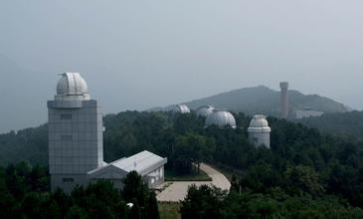
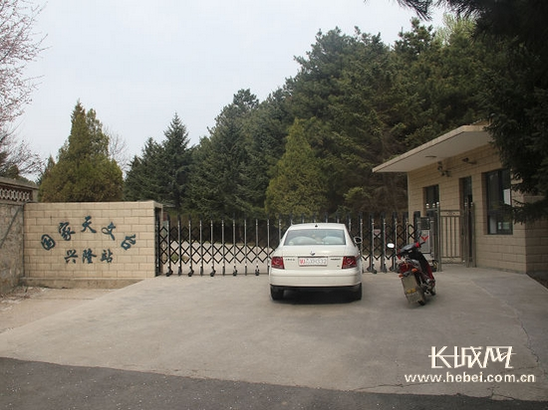
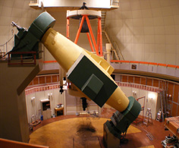
2.16米
国家天文台兴隆观测站，位于河北省兴隆县燕山主峰雾灵山南，海拔960米，设有大天区面积多目标光纤光谱天文望远镜（LAMOST，口径4米）、2.16米光学望远镜、1.26米红外望远镜、60/90厘米施密特望远镜、85厘米反射望远镜、80厘米反射望远镜、60厘米反光望远镜。这里地处深山区，天文宁静度好，大气透明度好。

Slide 49
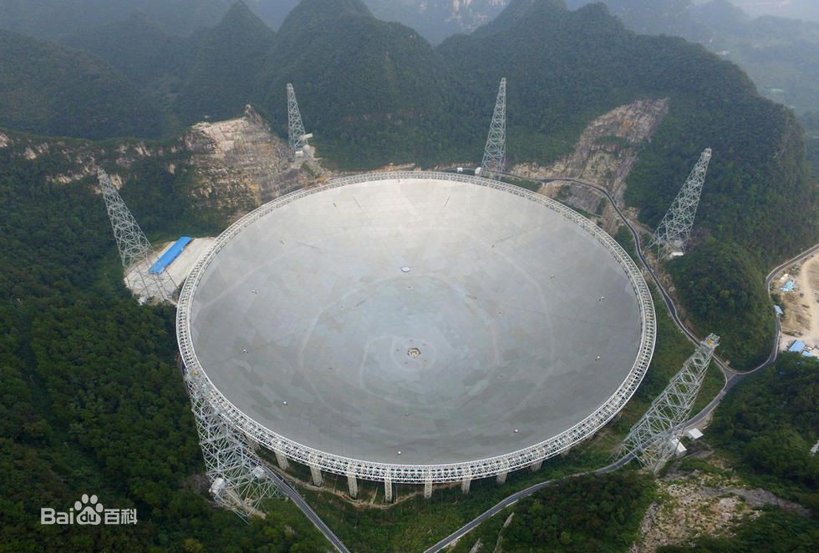
世界迄今最大单口径射电望远镜FAST，500米口径，隐藏在贵州群山深处。原来世界上最大的射电望远镜位于波多黎各，直径305米。科学意义：宇宙演化、脉冲星探测和星际分子。

Slide 50

硬X射线调制望远镜
硬X射线调制望远镜（Hard X-ray Modulation Telescope，HXMT）是一台已知计划中世界最高灵敏度和最好空间分辨本领的空间硬X射线望远镜，它将实现空间硬X射线高分辨巡天，发现大批高能天体和天体高能辐射新现象，并对黑洞，中子星等重要天体进行高灵敏度定向观测，推进人类对极端条件下高能天体物理动力学、粒子加速和辐射过程的认识。是中国首台太空望远镜将发射升空，2017年发射升空。
李惕碚 1997年当选为中国科学院数学物理学部院士，现任清华大学教授。开拓了我国宇宙线天体物理和高能天体物理的实验研究，在世界上首次用准直调制望远镜实现了对硬Ｘ射线天体的高精度成像，提出和主持研制我国首颗天文卫星：空间硬X射线调制望远镜HXMT。建立了银河γ射线的统计模型，该模型及其结论的正确性被空间和地面观测证实。
首席科学家

Slide 51
例1 设人眼在正常照度下的瞳孔直径约为3mm，而在可见光中，人眼最敏感的波长为550nm，问
（1）人眼的最小分辨角有多大？
（2）若物体放在距人眼25cm（明视距离）处，则两
物点间距为多大时才能被分辨？

Slide 52
D = 3mm，λ = 550nm，
（1）θ₀ = ？
（2）25cm处，分辨间距？
解（1）
（2）

Slide 53
例：已知月球和地面的距离为3.84×10⁵km,设来自月球的光的波长为600nm，若在地球上用物镜直径为1m的天文望远镜观察时，刚好将月球正面一座环形山的两点分辨开，则该两点的距离为多少？
d
θ₁
Δy
θ_{R}
0
I
3.84×10⁵km
距离3.84×10⁵km, 波长600nm, 直径为1m，刚好分辨两点的距离？
解:

Slide 54
第五节 X射线衍射
一、X射线的产生
1895年伦琴(1845-1923，获1901年诺贝尔物理学奖)在研究放电时发现，受高速电子撞击的金属会发射一种性质不明的射线，称为Ｘ射线。
10⁻¹ ∼ 10²Å
X 射线
K—阴极，
A---阳极 (钼、钨、铜等金属)
A---K间加几万伏高压，加速阴极发射的热电子。
冷却水
<

Slide 55
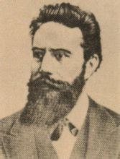
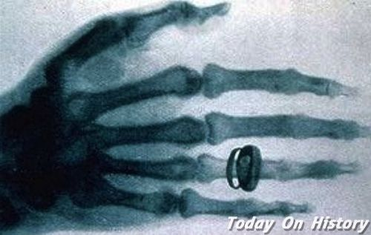
伦琴发现X射线后很激动，一连几天在实验室里工作。他偶然发现X射线可以穿透肌肉照出手骨轮廓，有一次他夫人到实验室来看他时，他请她把手放在用黑纸包严的照相底片上，然后用X射线对准照射15分钟，显影后，底片上清晰地呈现出他夫人的手骨像，手指上的结婚戒指也很清楚。这是一张具有历史意义的照片，它表明了人类可借助X射线，隔着皮肉去透视骨骼。
X射线的发现，又很快地导致了一项新发现——放射性的发现。自伦琴发现X射线后，许多物理学家都在积极地研究和探索。但对X射线究竟是一种电磁波还是微粒辐射，仍不清楚。

Slide 56
1912年德国物理学家劳厄(M.von Laue)提出一个重要的科学预见：晶体可以作为X射线的空间衍射光栅,即当一束X射线通过晶体时将发生衍射。衍射波叠加的结果使射线的强度在某些方向上加强，在其他方向上减弱。分析在照相底片上得到的衍射花样，便可确定晶体结构。这一预见随即为实验所验证。
劳厄证实了X射线波动性，获1914年诺贝尔物理学奖。
劳 厄 斑 点
劳厄实验
铅板
照像底片
单晶片的衍射
单晶片

Slide 57
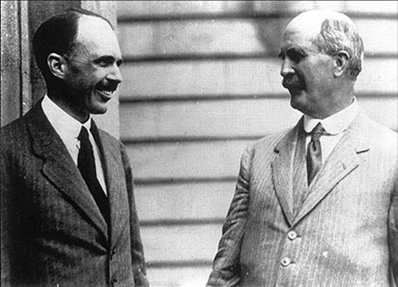
二、X 射线在晶体上的衍射
1913年，英国布拉格父子在劳厄发现的基础上,不仅成功地测定了NaCl、KCl等的晶体结构,并提出了作为晶体衍射基础的著名公式──布拉格方程，1915年荣获物理学诺贝尔奖。
布 拉 格 反 射
入射波
散射波
掠射角 θ
Lawrence Bragg(1890~1971)
Henry Bragg(1862～1942) ，
获诺贝尔奖时，小布拉格25岁
d: 晶面间距（晶格常数）

Slide 58
衍射中心
1
2
: 掠射角
晶面
θ
θ
d′′
•
•
•
•
•
•
d
•
A
•
B
•
•
•
•
d : 晶面间距
(晶格常数)
dsinθ
C
•
•
•
•
•
•
•
•
•
•
•
•
•
•
•
•
•
•
d′
每个原子都是散射子波的子波源，点间散射光的干涉，面间散射光的干涉，散射光干涉加强条件
——布拉格公式

Slide 59
应用
已知 θ 、λ 可测 d — X 射线晶体结构分析，进一步研究材料性能.
已知 θ、d 可测λ — X 射线光谱分析，进而研究原子结构；

